Slide 1
Optimalisatie bestaand datacenter: Atos verbetert energie efficiëntie elk jaar met 5%
Atos: Leon Emmen
Minkels: Niek van der Pas

Slide 2
Atos: Global IT provider 100.000 medewerkers in 72 landen Omzet ongeveer €12 miljard per jaar HQ in Parijs Datacenters in alle continenten Sector leader Dow Jones Sustainability Index

Slide 3
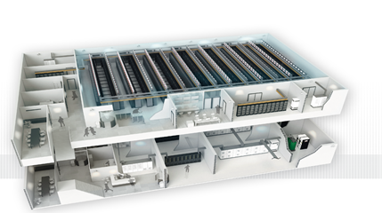
€ 4.8 mlrd omzet
36% van de omzet gerealiseerd in de nieuwe economieën
Bijna 5% van de omzet besteed aan R & D
Vestigingen in 90 landen met verkoop in 180 landen
36.000 collega’s.

Slide 4
Agenda
Noodzaak en doelstellingen
Toelichting uitleg case cold aisle containment en PUE
Toelichting ROI berekening

Slide 5
Introductie
Leon Emmen
Sustainability Manager Benelux & The Nordics
Verantwoordelijk voor volledige duurzaamheidsbeleid
Geïnteresseerd in en betrokken bij datacenter optimalisatie

Slide 6
Introductie
Niek van der Pas
Lead Data Centre Expert Minkels
Standaardisatie
Europees Coördinator Data Centres Standards Legrand
Voorzitter NEN Commissie Computerruimten & Datacenters
Stakeholder in EU Code of Conduct on EE DC’s
Vertegenwoordigd Nederland in CLC 215 WG3, ISO/IEC JTC1 SC39 WG3 en IEC SC48D
Whitepaper auteur

Slide 7
Noodzaak energiebesparing
Kostenverlaging
Maatschappelijke noodzaak
MJA, overheidsmaatregelen
Commercieel belang
CO₂ Prestatie Ladder 4 en ISO-14001
Corporate Sustainability Reporting volgens GRI standaarden
Wereldwijde doelstellingen voor CO₂-reductie

Slide 8
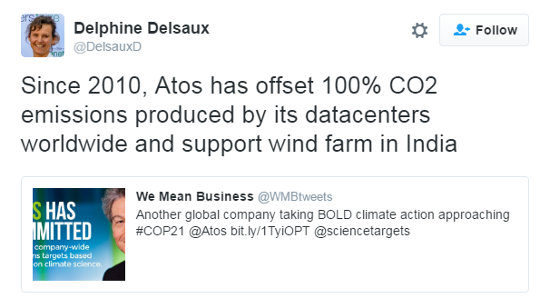
Doelstellingen Atos
Strategische doelstellingen
Carbon neutraal datacenter strategie sinds 2009
Verbetering van PUE met 5% pj.
Carbon Offset Datacenter footprint d.m.v. deelname in windmolenpark India
Niet gebruiken is beter dan compenseren

Slide 9
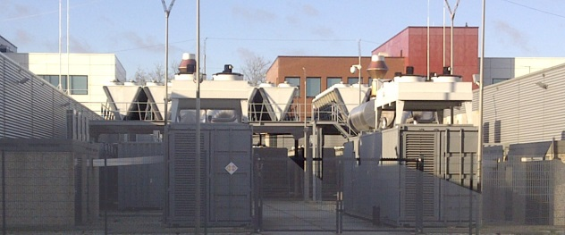
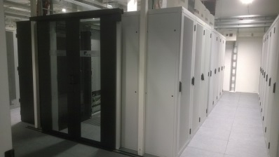
Verbetering PUE case
Betreft Datacenter in Eindhoven (industrieterrein Hurk)
Gebouwd in 2007
1600 m², 2 keer 800 m² met eigen power en koeling
1,6 MW elektrisch vermogen
Koude en warme gangen

Slide 10
Eindhoven

Slide 11
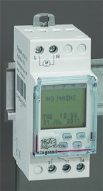
Besparingsmaatregelen 2009-2012
Zaalverlichting achter klok
Isolatie gekoelde waterleidingen
Sluiten van vloeropeningen en lekkages plenum
Retourluchtregeling naar inblaasregeling

Slide 12
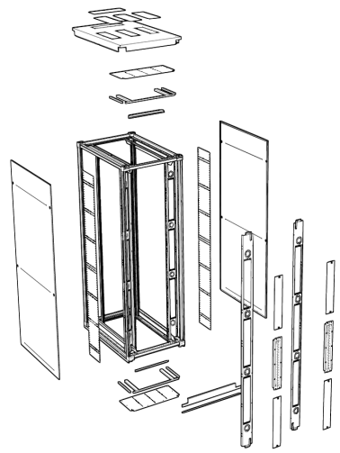
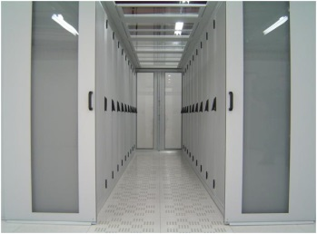
Besparingsmaatregelen 2012-ev
Onderzoek bij huisleverancier racks mogelijkheden
Cold aisle containment d.m.v. retrofit koude en warme gangen
Setpoint wijzigingen regelinstallatie
Niet alle kennis in huis aanwezig

Slide 13
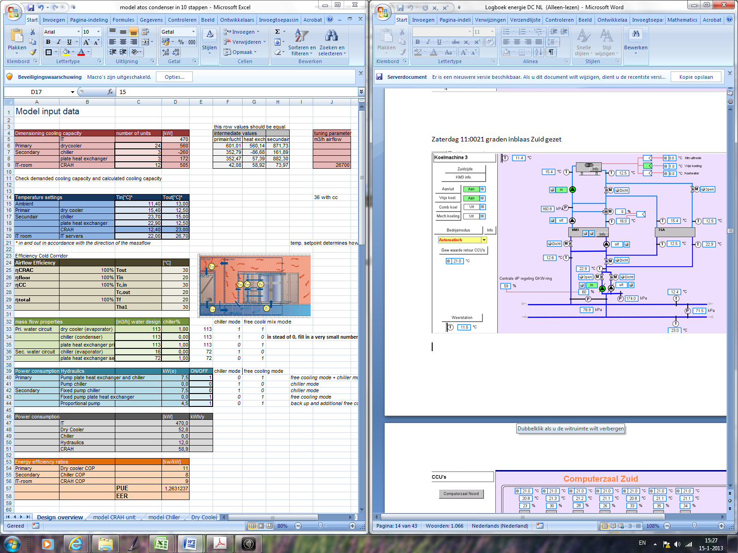
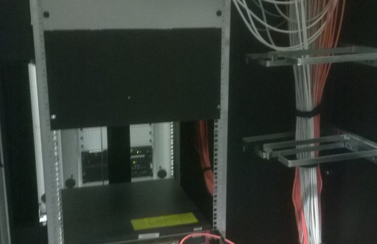
Pilot case zaal 1
Keuze niet geheel wetenschappelijk, ook op gevoel “dit kan werken”
Containment, blanking panels, inblaas setpoint verhoging
Samen met Minkels berekeningen gemaakt over besparingen. Validatie case

Slide 14
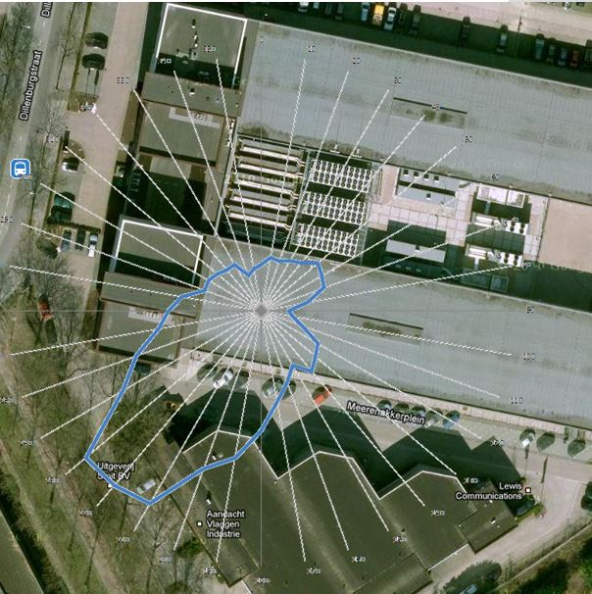
Zaal 2
Met behulp van pilot resultaat redelijk snel de business case voor zaal 2 gemaakt
Minkels betrokken bij meer metingen
start validatie ROI tool Minkels

Slide 15
Resultaat
Berekeningen en metingen gaven een ROI van 2 jaar
Investering € 100.000 besparing € 50.000 per jaar

Slide 16
Resultaat
PUE verbetering van 1,55 naar 1,4
Verbetering van 27%
$\frac{(1,55−1,4)}{0,55}$=0,273

Slide 17
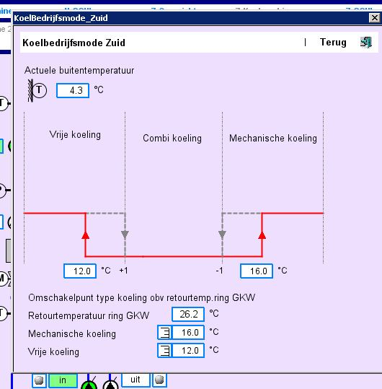
Volgende stappen
Verder verhogen inblaas temperatuur (ASHRAE)
Aanpassen setpoints vrije koeling (Buitentemperatuur )
WKO
PV installatie

Slide 18
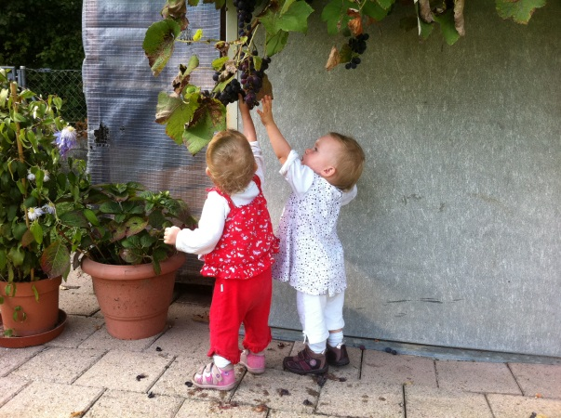
Uitdagingen bij verdere optimalisatie
Wensen/eisen van klanten
Hoe verder wanneer het ‘low hanging fruit’ geplukt is?
De 1 in de PUE

Slide 19
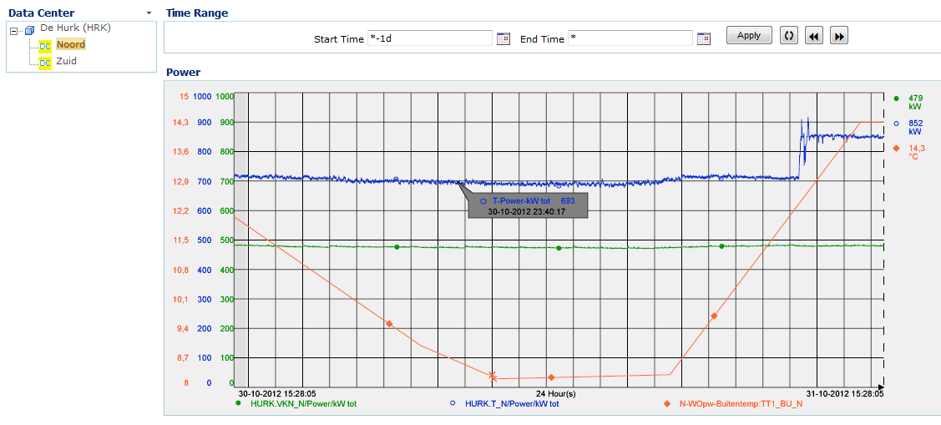
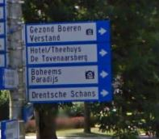
Leerpunten
Meten is noodzaak
Niet te groot starten
Vraag hulp
Gezond boeren verstand

Slide 20
Durf te veranderen!
Zoek een partner om mee samen te werken
Deel ervaringen

Slide 21
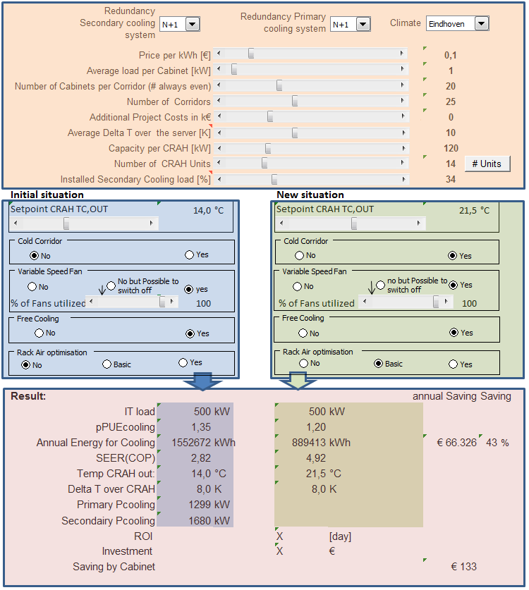
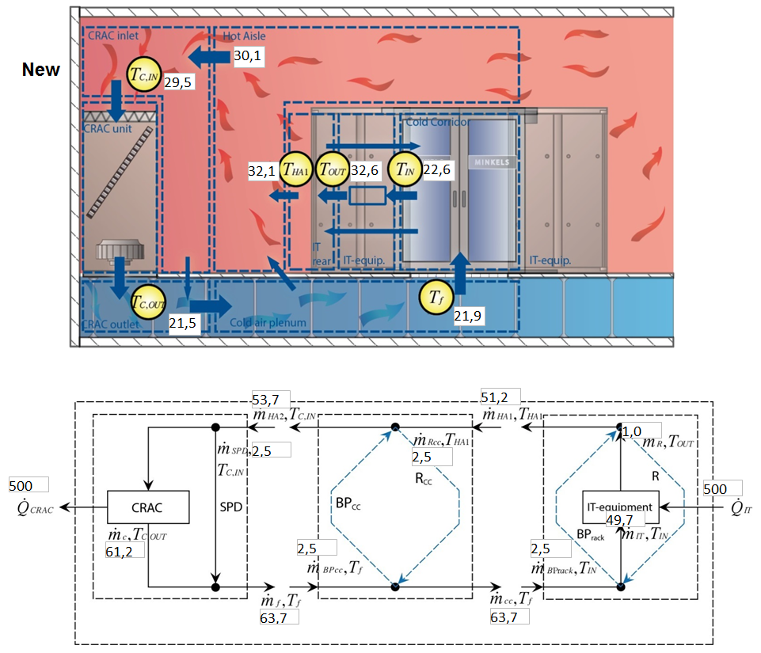
ROI berekening

Slide 22
Het klimaat en vrije koeling

Slide 23
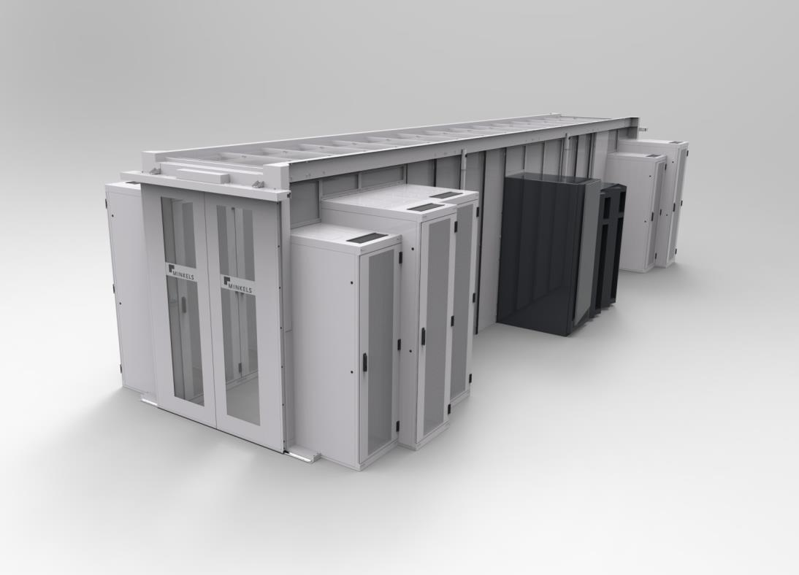
Oplossingen
Youtube.com - Minkels - Free Standing Corridor
Notes:
Sealing especially important at low densities, start up situations (slope is very flat, meaning low resistance of gaps)
Pay attention to the competition. Minkels is extending compared to the competition.

Slide 24
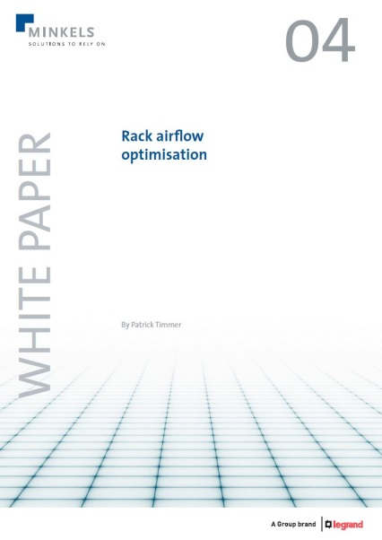
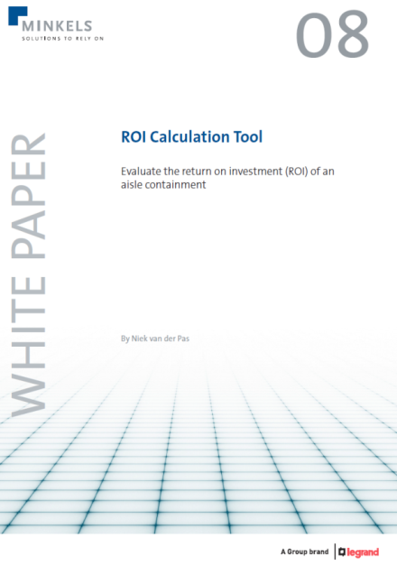
Whitepapers
Minkels.com/whitepaper

Slide 25
Contactgegevens
Bedrijfsnaam: Atos & Minkels
E-mailadres: info@minkels.com
Standnummer: 36

